Slide 1

Webdesign: Display
FLEX

Slide 2
Display
Overzicht

Slide 3
Block VS Inline
Block: elementen komen onder elkaar te staan
Inline: elementen komen naast elkaar te staan.
(Inline-Block: tussenweg waarbij elementen naast elkaar komen te staan, maar eigen hoogtes behouden)

Slide 4
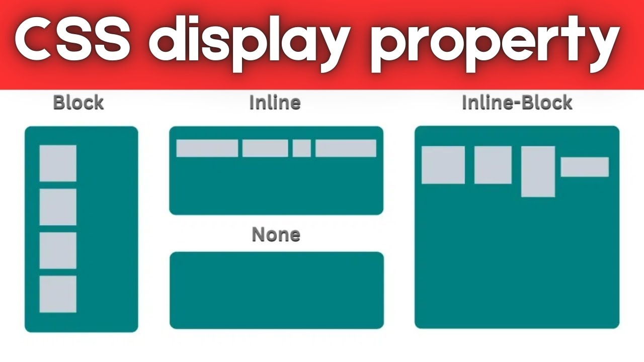
Block VS Inline

Slide 5
Block VS Inline
Elementen hebben een standaard vertoning (display)
Block: div, p, h1, …
Inline: a, span, img

Slide 6

FLEX

Slide 7
Flex
Elementen worden naast elkaar (in rijen of kolommen) verdeeld, en kunnen verder lopen in nieuwe rijen/kolommen.

Slide 8
Flex - Display
Basiscontainer (overkoepelende container) moet display: flex hebben.
Bv.: body { display: flex }

Slide 9
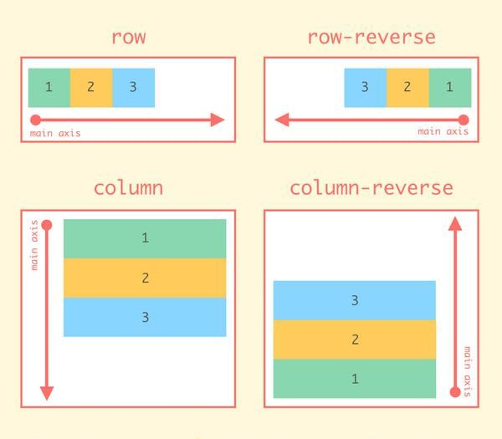
Flex – Flex-direction
Bepaalt in welke richting de elementen naast/onder elkaar verdeeld worden

Slide 10
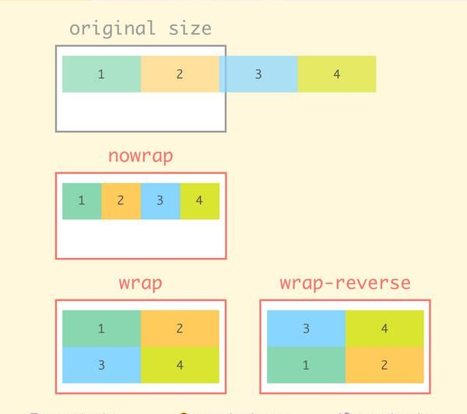
Flex – Flex-Wrap
Bepaalt of items op een nieuwe rij/kolom (afhankelijk van flex-direction) mogen beginnen als er te weinig plaats is.

Slide 11
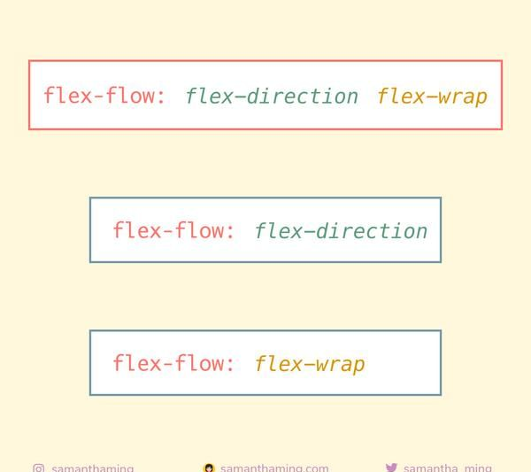
Flex – Flex-flow
Combinatie van flex-direction en flex-wrap.

Slide 12
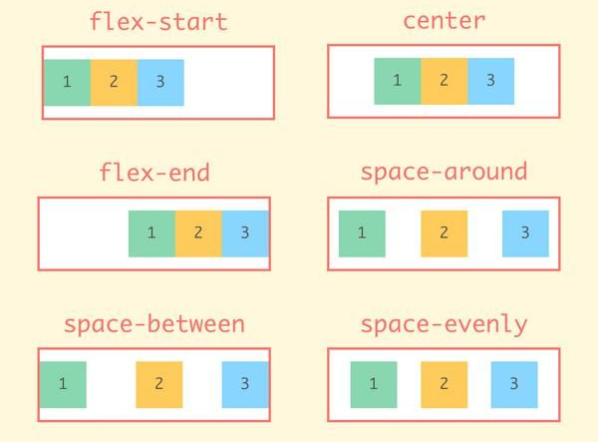
Flex – Justify-content
Bepaalt hoe de elementen worden geplaatst op de hoofd-as (voorbeeld hieronder voor flex-direction: row)

Slide 13
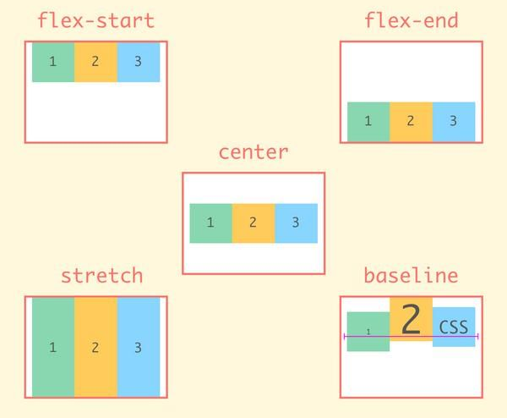
Flex – Align-items
Bepaalt hoe de elementen worden geplaatst dwars op de hoofd-as (voorbeeld hieronder voor flex-direction: row)

Slide 14
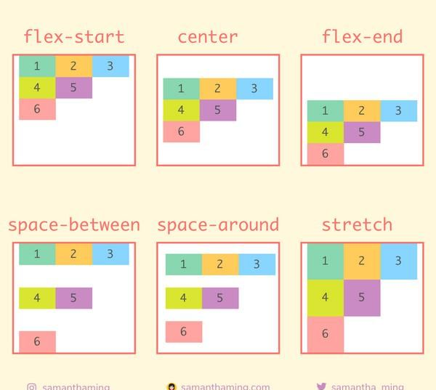
Flex – Align-content
Bepaalt hoe de verschillende rijen (of kolommen, hier flow-direction row) worden geplaatst.

Slide 15
Flex – Grow, shrink, basis
Is in te stellen per item in de flexbox! (kan ook met class, id, selector (nth-child), …)
flex-grow: bepaalt hoeveel het item mag groeien t.o.v. de andere items
flex-shrink: bepaalt hoeveel het item mag krimpen t.o.v. de andere items
flex-basis: bepaalt de breedte van het element waarmee het start (voor grow en shrink)
Combineren als flex: grow shrink basis (bv. flex: 1 0 200px)

Slide 16
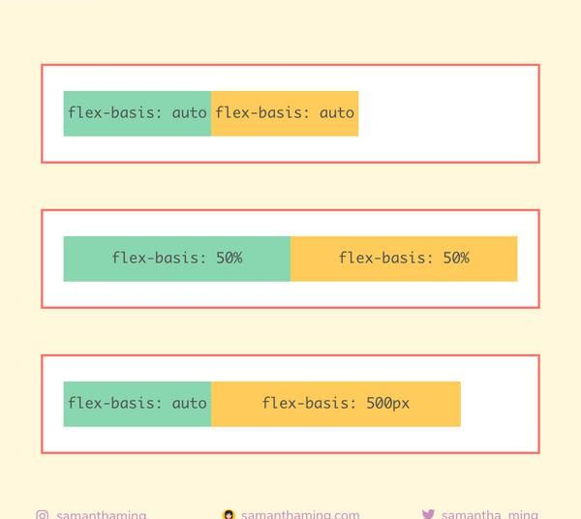
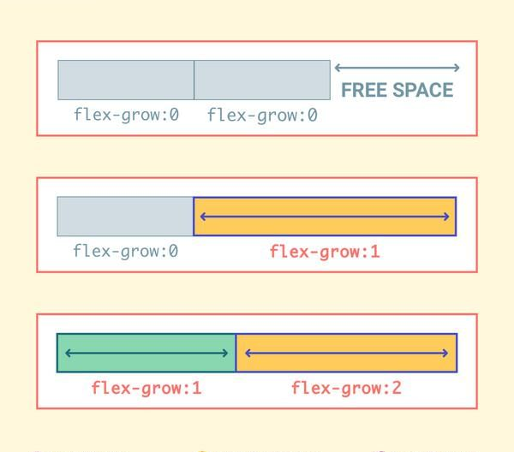
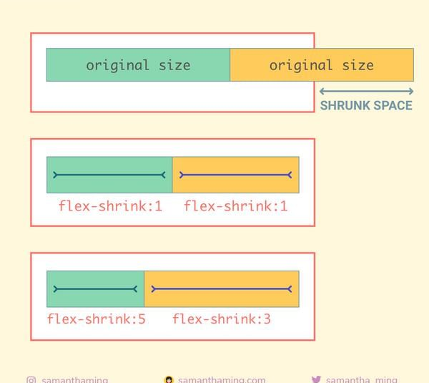
Flex – Grow, shrink, basis

Slide 17
Oefeningen
Maak een webpagina met hierop een oplijsting van jouw favoriete films. Per film maak je een div, waarin de affiche van de film onder de titel staat (vet). De affiches zijn steeds 200 px breed. Zorg dat deze van links naar rechts lopen, van boven naar onder.
Maak een webpagina met een lijst van jouw favoriete muziekalbums. Per album maak je een div, waarin: de titel van het album (vet), artiest, en een afbeelding van de albumcover (300px breed) staat. Voeg een achtergrondkleur toe aan elke div, zodat deze goed te onderscheiden zijn.
  Extra uitdaging: zorg ervoor dat als je over een item beweegt met de muis, deze achtergrond zwart wordt, tekstkleur wit en dat alle andere items lichtgrijs worden.
Maak een webpagina met jouw favoriete dieren. Zorg ervoor dat ze in kolommen verschijnen, van links naar rechts. Per dier kies je een afbeelding, die je een hoogte geeft van 300px.
  Uitdaging: zorg ervoor dat de afbeeldingen in een cirkel worden weergegeven (border-radius).

